Slide 1

스마트 어항 (Smart Fishbowl)
조원:20202727 김상현
20201554 이순민

Slide 2
Python 부분

Slide 3
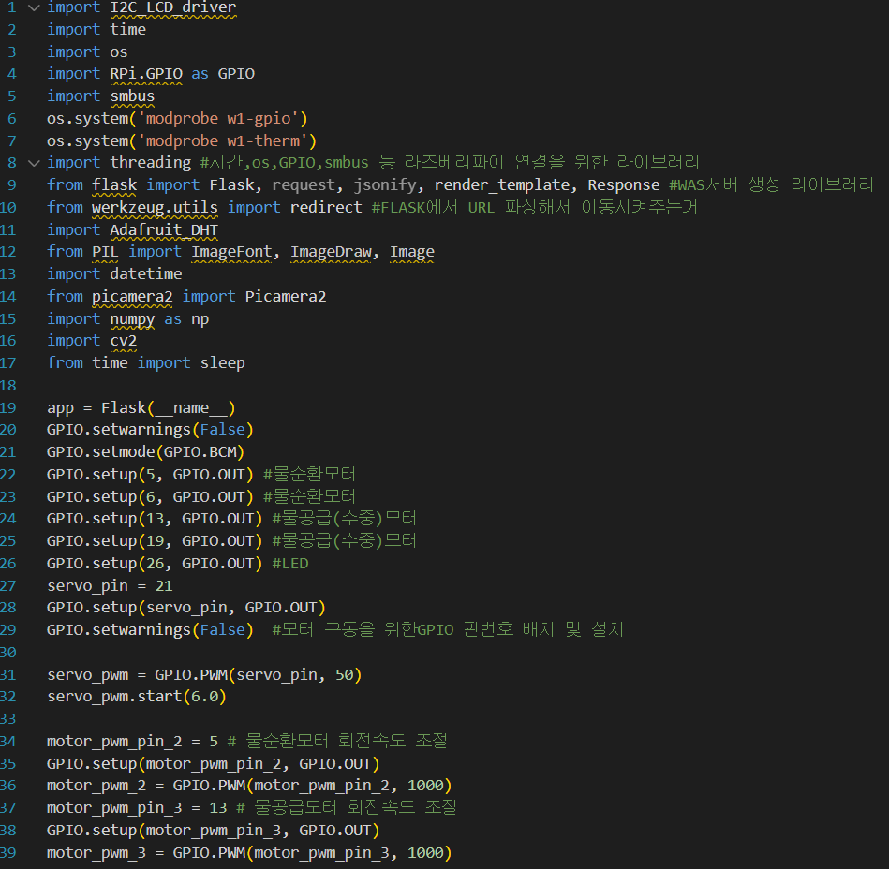
1~17 : 스마트 어항에 필요한 라이브러리 호출
19 : flask 웹 애플리케이션 서버 만들기 시작
21~39 : 모터 및 LED 셋업, 물순환, 물공급모터 회전속도 조절

Slide 4
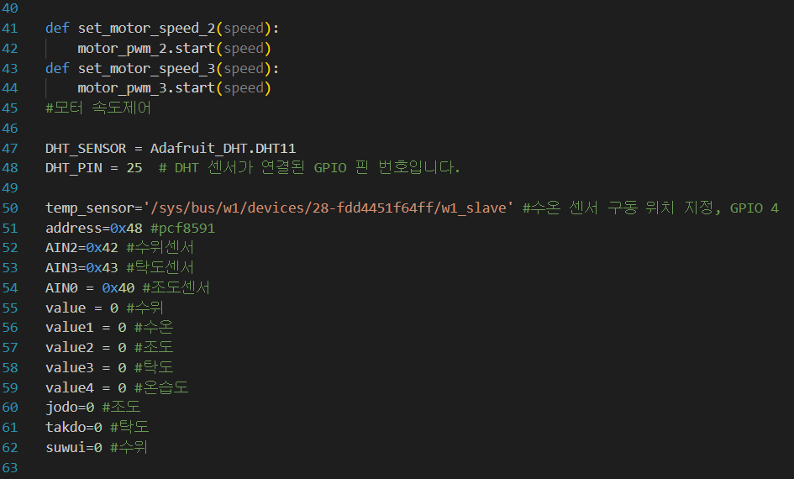
41~44 : 모터속도 제어 정의
47~48 : 온습도센서(DHT11)정의
50~62 : 스마트어항에 들어가는 센서들 정의

Slide 5
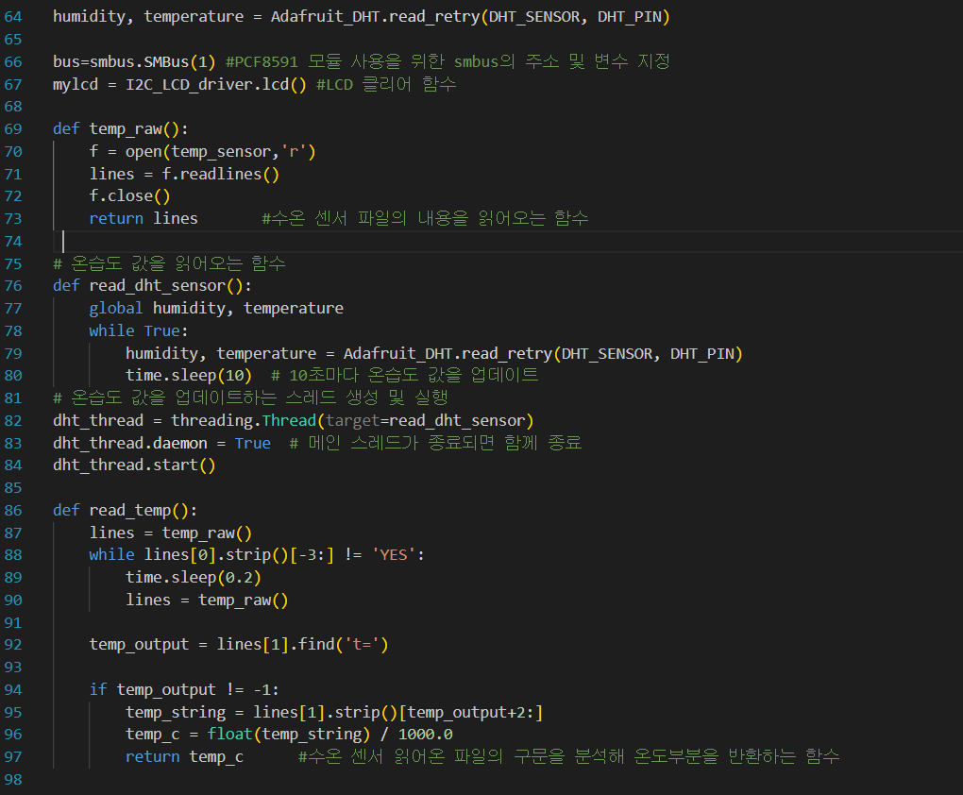
64 : 온습도 센서 불러오기
66 : PCF8591 모듈 사용
67 : LCD라이브러리 사용 정의
69~97 : 수온 및 온습도 센서 정의

Slide 6
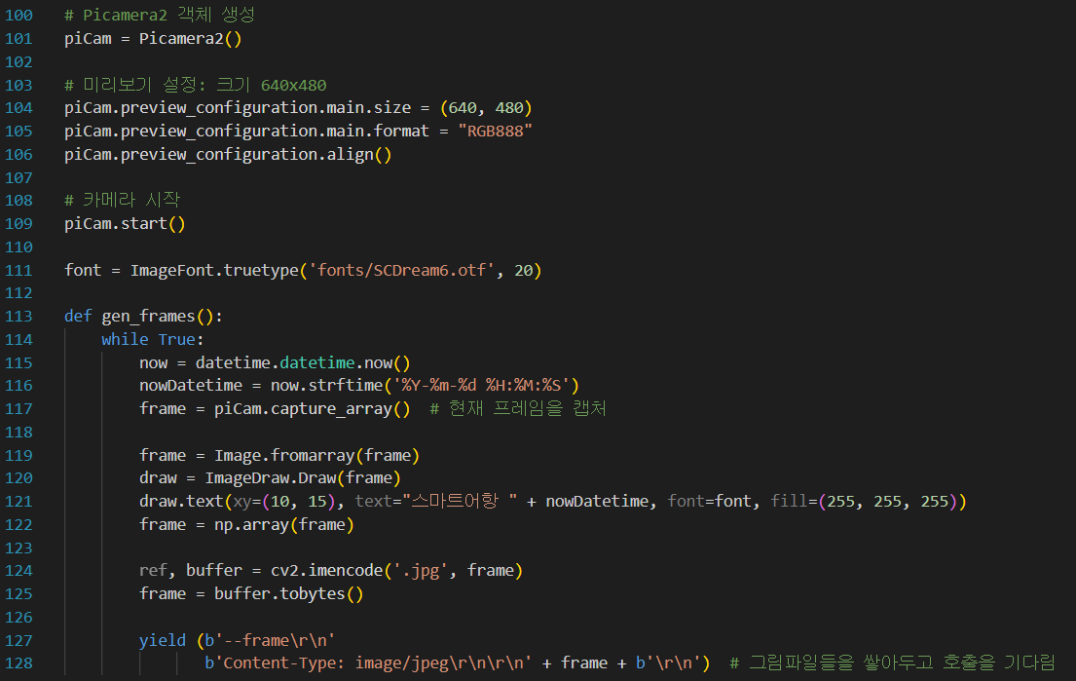
100 ~128 : 스마트어항 CCTV에 사용되는 파이카메라 세팅 및 화면(이미지파일)에 현재시간 표시

Slide 7
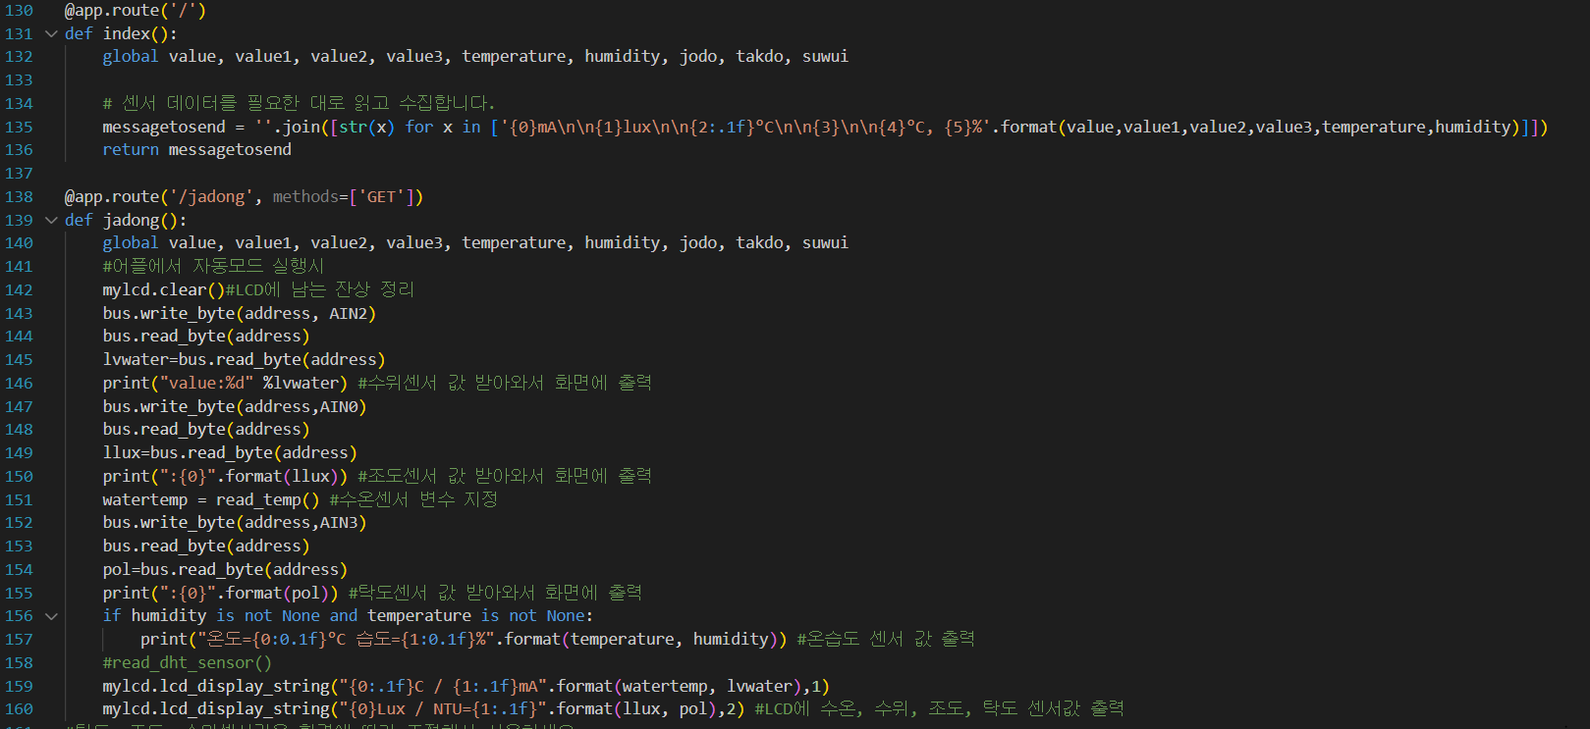
130~136 : flask 메인, 센서값 불러오기
138~160 : 자동모드 일 때 실행

Slide 8
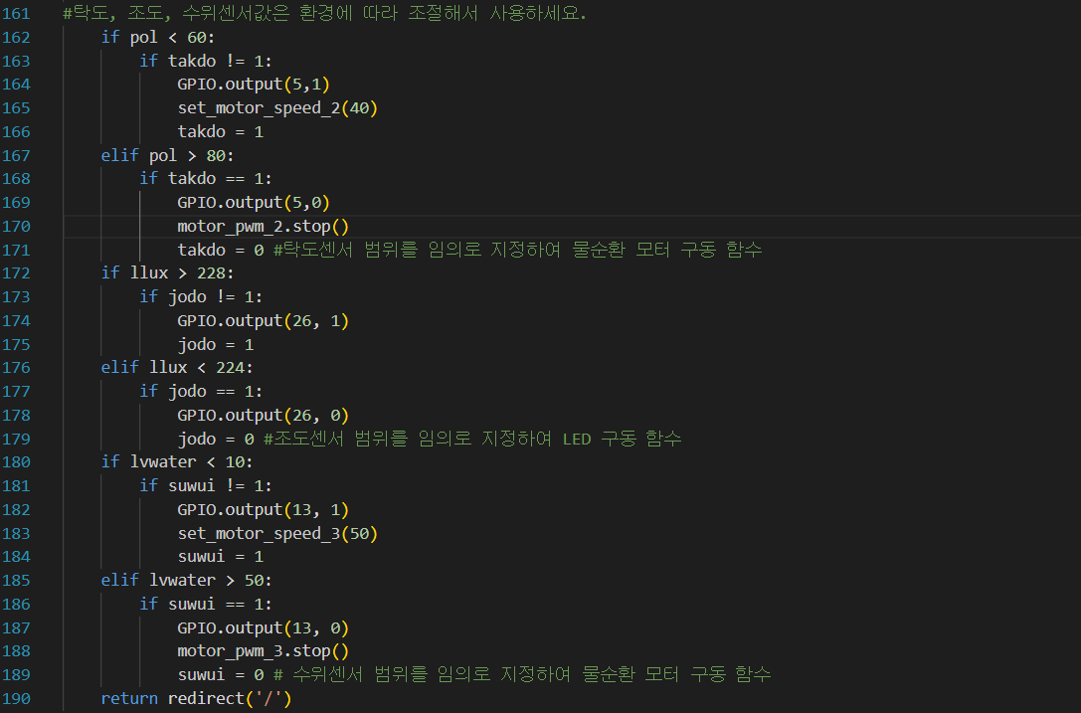
161~190 : 자동모드 일 때 실행조건 정의

Slide 9
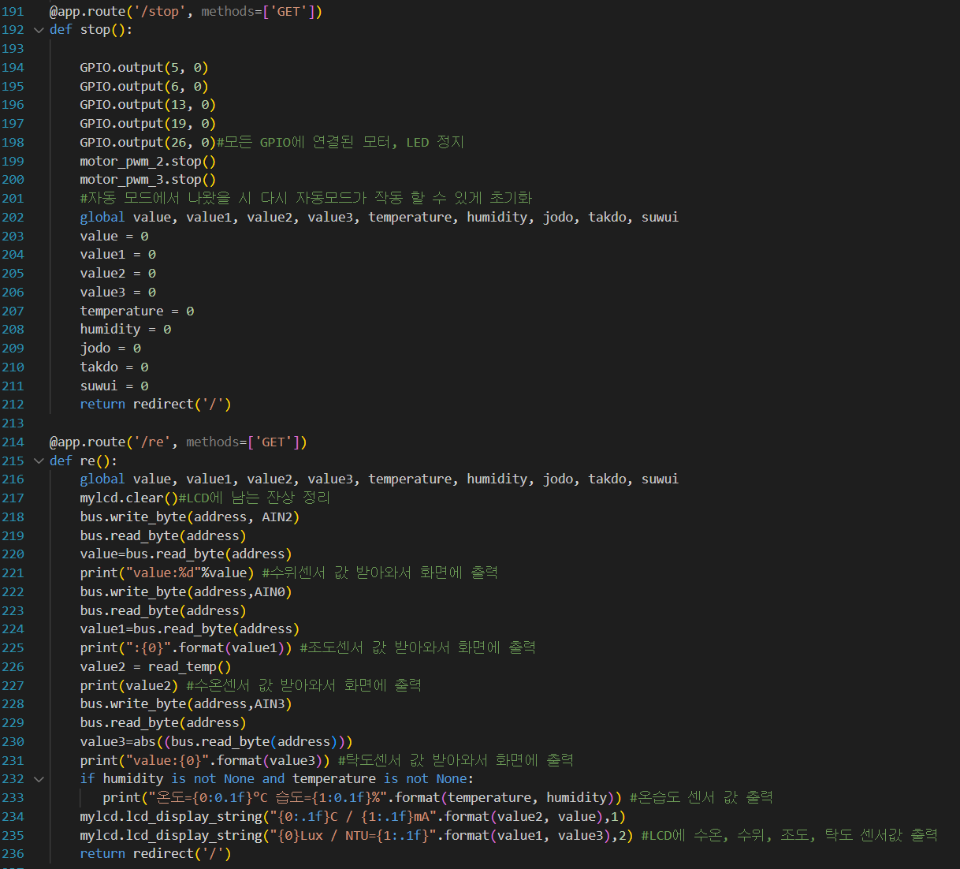
191~212 : 자동모드에서 정지 시(홈화면으로 돌아갈 때) 모터 및 LED 작동 정지
214~236 : 리셋버튼을 눌렀을 시 센서값을 받아오고 출력

Slide 10
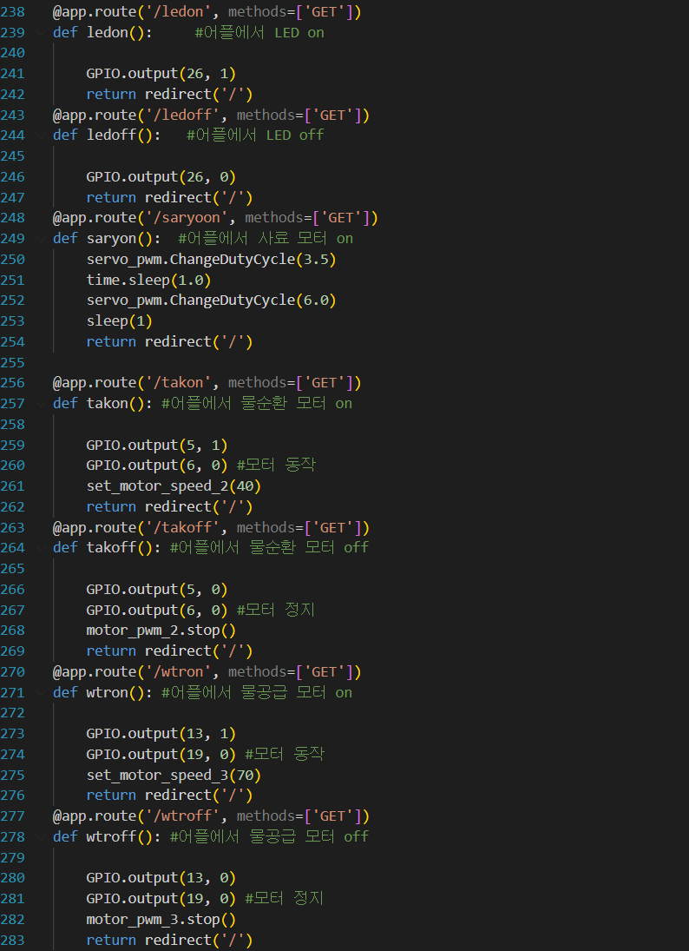
238~242 : LED on
244~247 : LED off
248~254 : 사료모터 on
256~262 : 물순환모터 on
263~269 : 물순환모터 off
270~276 : 물공급모터 on
277~283 : 물공급모터 off

Slide 11
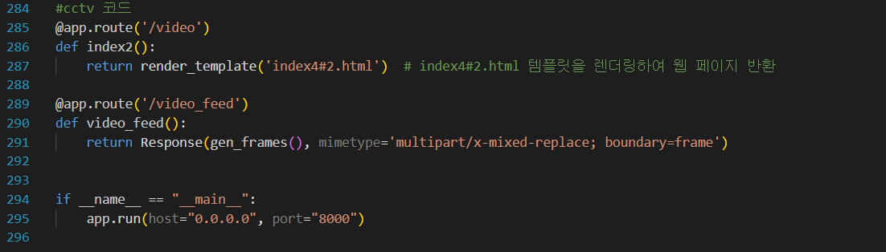
284~287 : CCTV 웹페이지
289~291 : CCTV 웹페이지에 파이카메라의 영상(이미지)를 반환
294~295 : flask 실행

Slide 12
CCTV 웹 부분

Slide 13
